Slide 1
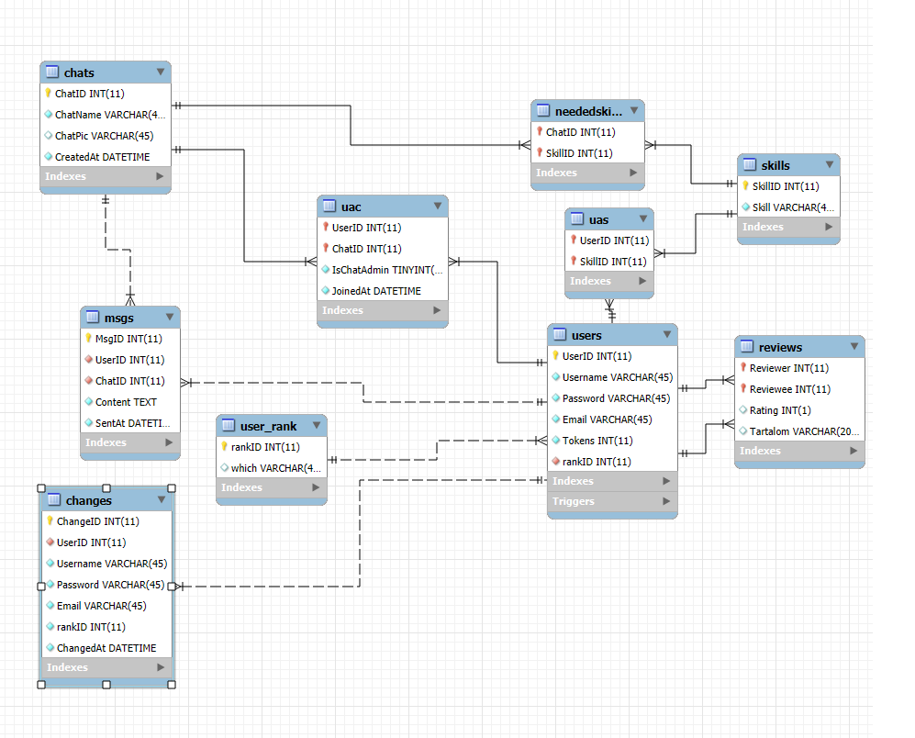
SkillBuddies
adatbázis

Slide 2
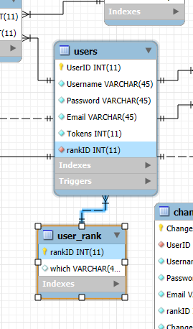
Users tábla
A users tábla segítségével tudjuk meghatározni hogy melyik felhasználó melyik.
Ezeknek a felhasználónak van saját felhasználóneve (amit a család és keresztnevéből teszünk össze), jelszava hogy be tudjon jelentkezni, emailje (ez segíti hogy ne tudjanak az embere spam felhasználókat csinálni), Tokenek (ami későbbi platformnövekedés után nyerne értelmet hogy tranzakcionálisabb legyen a platform később), emellett a rankID ami a standardizált rankokért felel, itt a rankokat külön táblába tettük hogy elkerüljük a transitív összefüggéseket.
User_rank tábla
A user_rank tábla felhasználása a users az előbb említett tranzitív összefüggések elkerülése érdekében hoztuk létre, emellett segít a rankok standardizálásában

Slide 3
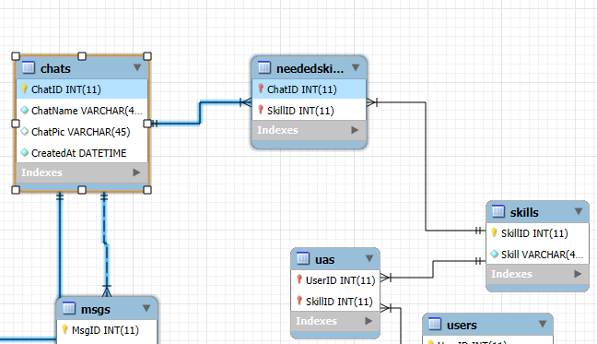
Skills tábla és kötőtáblái
A skills avagy készségek tábla egyaránt a felhasználók készségeiért felel és a chatekbe várt új készségek ismeréséért felel, ebben a táblában csak a SkillID a készségek ID-ért felel és a Skill leíró mezőből áll össze

Slide 4
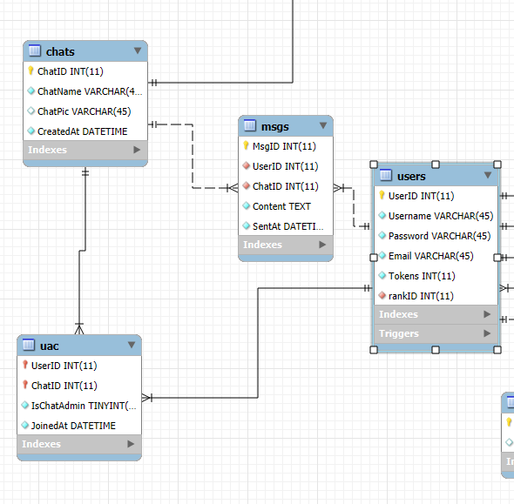
Chatek és msgs tábla
A chats és uac (users and chats) táblák felelnek egyben annak a meghatározásában hogy melyik felhasználó melyik chatbe van, e mellet az uac táblában ellenőrizzük hogy kik chat adminok és mikor csatlakozott bizonyos felhasználó.
A msgs tábla az üzenetekért felel amiben egyaránt az üzenetek tartalmát tároljuk, de azt is hogy melyik chatbe van és melyik felhasználó küldte.

Slide 5
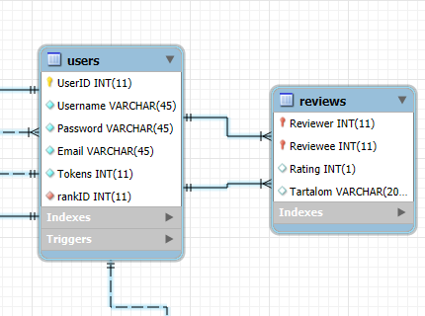
Reviews tábla
A reviews tábla felel a felhasználók egymáshoz való értékeléseikért. Ez tartalmaz értékelést 1-5ig és egy rövid leírást hogy miért értékelte a másikat úgy, ahogy. Fontos hogy itt többször 1 felhasználóról nem lehet ugyan annak az embernek a profiljára nem lehet értékelni

Slide 6
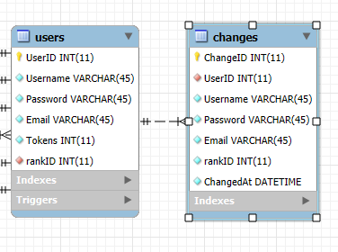
Changes tábla
A changes tábla azért felel, hogy a felhasználók adatainak változása előtt elmentse a régi adatokat logolás szüksége miatt

